Slide 1
工作汇报
汇报人：徐伟 汇报日期：2025年11月10日

Slide 2
目录
温度偏离1k反演
H2O偏离10%反演·

Slide 3
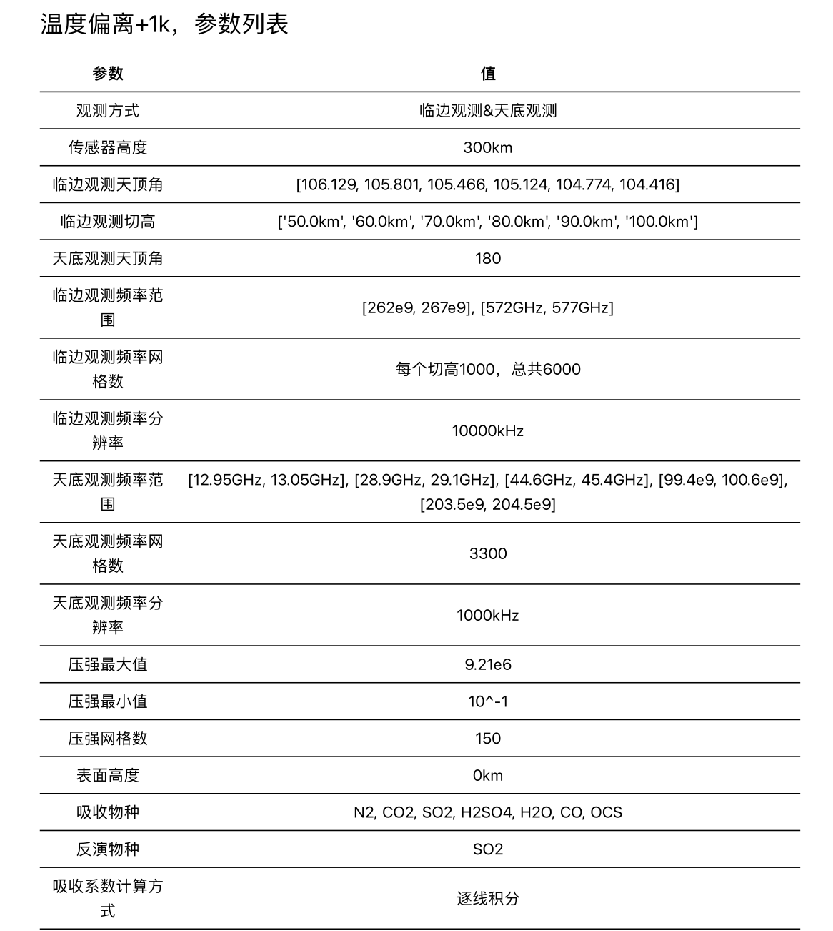
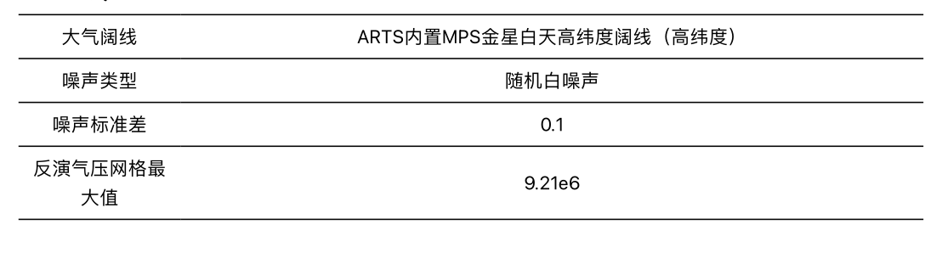
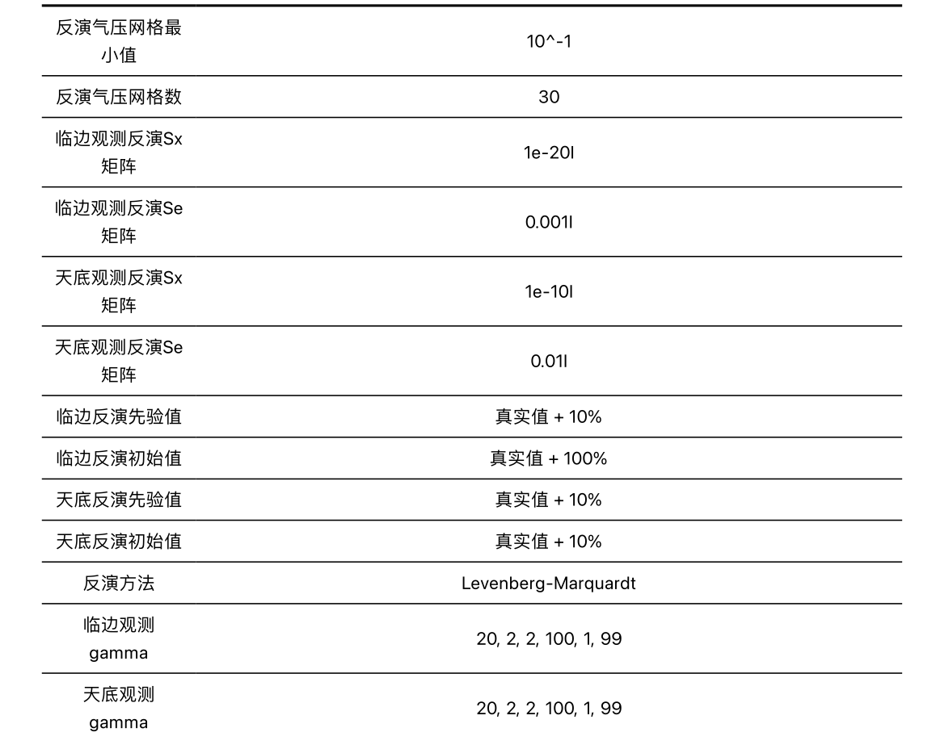
温度偏离1k反演

Slide 4
温度偏离1k反演

Slide 5
温度偏离1k反演

Slide 6
温度偏离1k反演

Slide 7
温度偏离1k反演

Slide 8
温度偏离1k反演

Slide 9
温度偏离1k反演

Slide 10
温度偏离1k反演

Slide 11
温度偏离1k反演

Slide 12
温度偏离1k反演

Slide 13
温度偏离1k反演

Slide 14
温度偏离1k反演

Slide 15
温度偏离1k反演

Slide 16
温度偏离1k反演

Slide 17
温度偏离1k反演

Slide 18
温度偏离1k反演

Slide 19
温度偏离1k反演

Slide 20
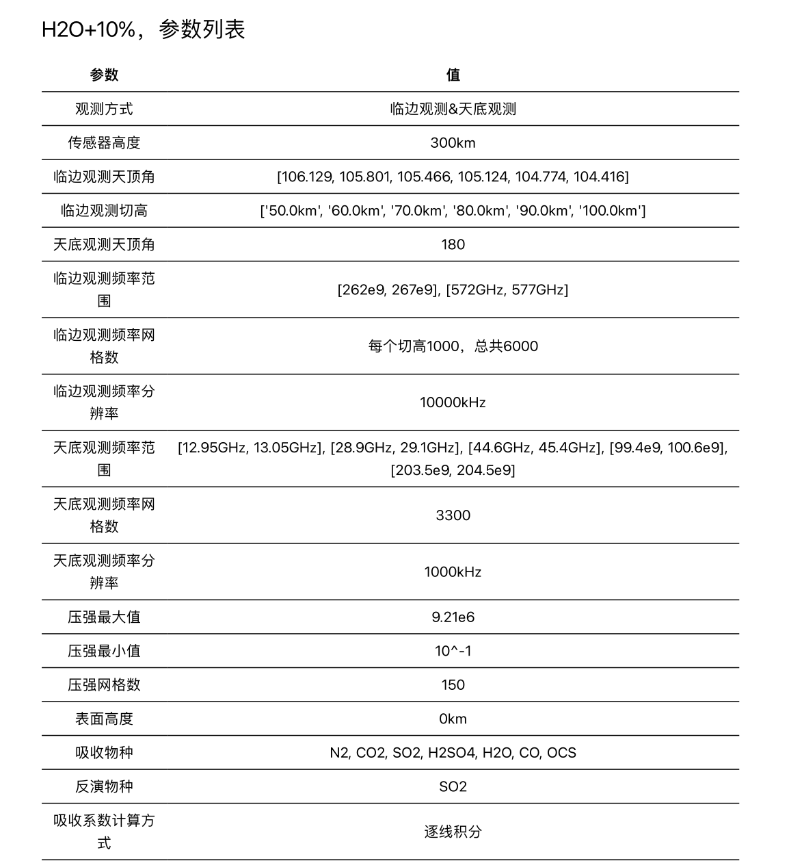
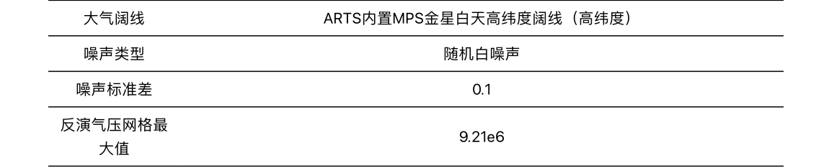
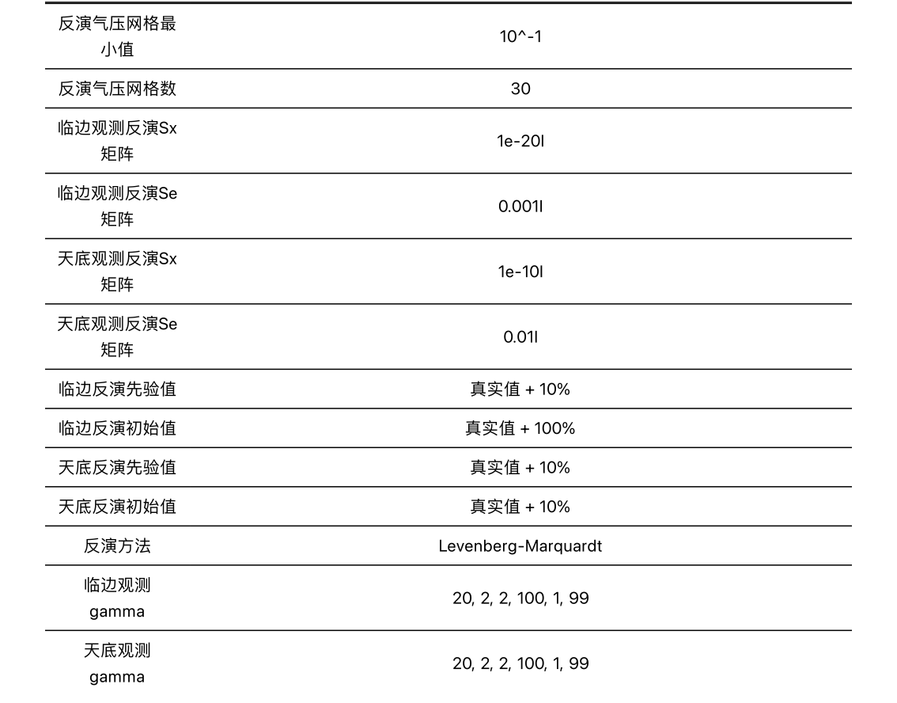
H2O偏离10%反演

Slide 21
H2O偏离10%反演

Slide 22
H2O偏离10%反演

Slide 23
H2O偏离10%反演

Slide 24
H2O偏离10%反演

Slide 25
H2O偏离10%反演

Slide 26
H2O偏离10%反演

Slide 27
H2O偏离10%反演

Slide 28
H2O偏离10%反演

Slide 29
H2O偏离10%反演

Slide 30
H2O偏离10%反演

Slide 31
H2O偏离10%反演

Slide 32
H2O偏离10%反演

Slide 33
H2O偏离10%反演

Slide 34
H2O偏离10%反演

Slide 35
H2O偏离10%反演

Slide 36
H2O偏离10%反演

